Slide 1
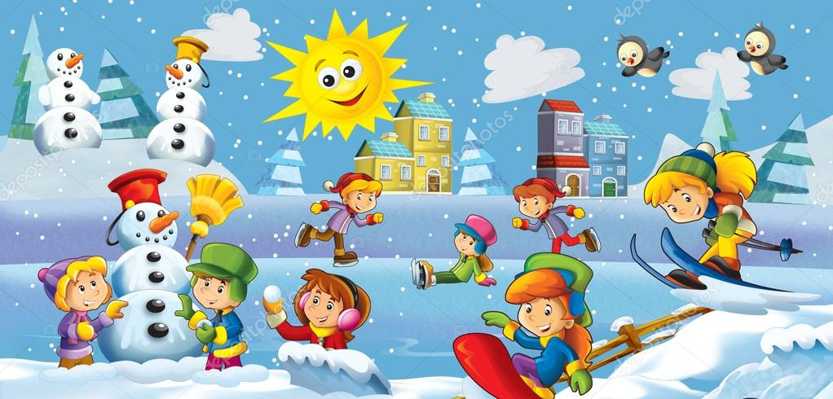
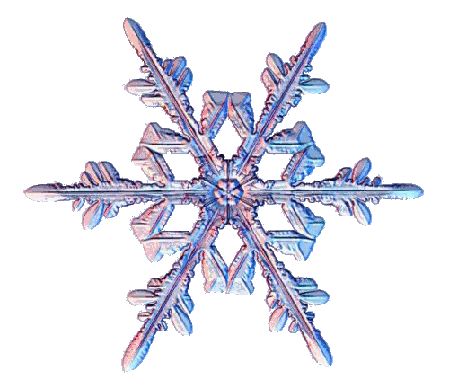
«Опасность игры на дороге, водоёмах, горках в зимнее время» Консультация для воспитателей
Подготовила:
Смирнова Людмила Викторовна
воспитатель высшей квалификационной категории
МАДОУ ЦРР д/сад № 47 «Дельфин»
г. Мытищи 15 декабря 2021г

Slide 2
Задачи воспитателя
«Курс безопасности» для ребёнка лучше начинать как можно раньше:
Всё, что мы познаём в раннем детстве, остаётся в нашей памяти на всю жизнь;
Регулярно проводите беседы, но без нотаций и бесконечных наставлений;
Очень важно, чтобы ребенок понял, почему нужно строго выполнять правила безопасности.
Ребёнок должен чётко усвоить, чего нельзя делать никогда.
Лучше ребёнку важную информацию предоставить в форме символов и образов, что отлично действует на подсознание.
Для обучения можно использовать все «подручные средства»: сказки, стихи, иллюстрации, мультфильмы; всякие, удобные для обучения, случаи, примеры из жизни.
С наступлением зимы потенциальных опасностей на улице становится больше, следовательно, актуальна проблема формирования у детей навыков безопасного поведения в зимнее время года.
Мы, взрослые, должны не просто оградить ребенка от опасностей, а подготовить к возможной встрече с ними, привить им навыки безопасного поведения.
Задача воспитателя рассказать доступно детям и ознакомить родителей .

Slide 3
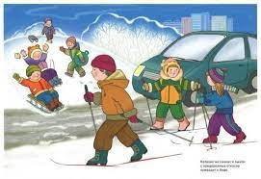
Безопасность на дорогах.
Внимательность на улице и на дороге уместна всегда. Но зимой — особенно. В холодное время года темнеет рано: в сумерках видимость становится хуже, а очертания предметов (например, автомобилей) могут и вовсе искажаться.
Не разрешайте детям играть у дороги.
Учите детей, что нельзя выбегать на проезжую часть.
Переходите только по подземным, надземным или регулируемым переходам. А в случае их отсутствия — при переходе увеличьте безопасное расстояние до автомобиля.
Держитесь подальше от крыш домов, с которых могут упасть сосульки или снежные глыбы;
Не ходите по краю тротуара и не останавливайтесь у самой дороги.
Каждый ребенок почти, что с пеленок,
Должен усвоить и должен понять,
Что одному по дорогам, без взрослых,
Очень опасно для жизни гулять!

Slide 4
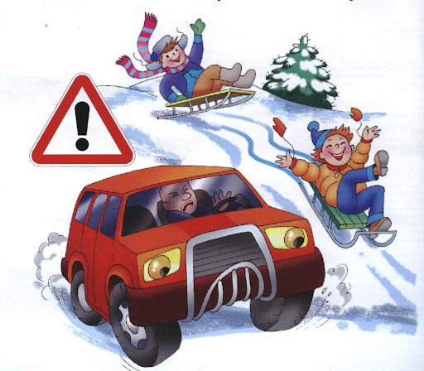
Советы родителям.
Во избежание несчастных случаев на дороге с Вами и Вашими детьми:
Систематически повторяйте с ребёнком основные Правила Дорожного Движения.
Усильте контроль за поведением детей на улице.
При использовании личного автотранспорта пристёгивайтесь ремнями безопасности, также используйте ремни безопасности и другие устройства при перевозке детей.
Личным примером учить детей соблюдать Правила Дорожного Движения и осторожность на улице.
Прикрепите к одежде или рюкзаку светоотражающий элемент — так ребёнок будет виден водителям даже в темноте. Сделать сына или дочь еще заметнее для участников дорожного движения можно с помощью яркой одежды.
Лучшим урокам для детей будет наглядная демонстрация действий со стороны взрослого. Всем известно, что дети до 9 лет не обладают необходимыми навыками для того, чтобы быть самостоятельными участниками дорожного движения. Поэтому любой ценой необходимо стараться не оставлять маленьких детей без присмотра.
Помните, что жизнь и безопасность детей на дорогах зависит прежде всего от взрослых!

Slide 5
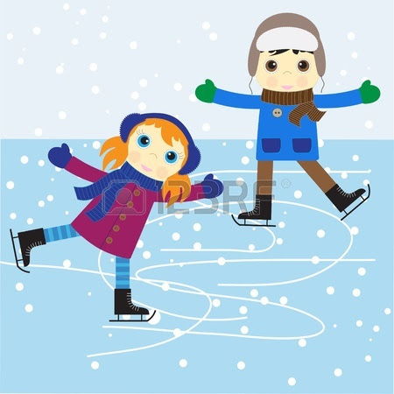
Безопасность на водоемах:
Водоёмы в холодный период года — место повышенной опасности и для детей. Если ребенок с родителями отправился на водоём все же необходимо — соблюдайте проверенные правила безопасности:
выходить на лёд в одиночку опасно, но и ходить по замёрзшему водоёму большой группой тоже рискованно;
проверяйте лед на прочность палкой, а не ногой;
опасно выходить на лёд, покрытый снегом — легко не заметить трещины и провалы;
избегайте выходить на лёд, если начался дождь, сильный ветер, метель;
если лёд под ногами затрещал — сразу возвращайтесь к берегу, лучше всего лёжа, по уже оставленным следам.
Речка спряталась под лёд. Как дорога, он лежит, Но под ним вода бежит. Всем опасен этот путь. Лёд умеет обмануть. Даже близко подойдёшь, Прочность льда не разберёшь. Толщиной лёд не велик - Провалиться можно в миг. Искупавшись в зимней речке, Не согреешься на печке.

Slide 6
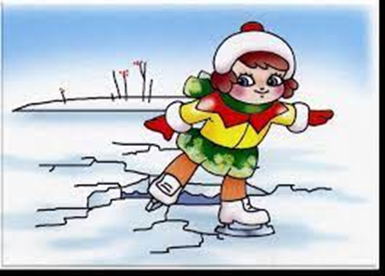
Советы родителям.
Научите ребёнка тому, что если лёд под ним всё же провалился — первым делом нужно громко звать на помощь. Затем — по возможности ухватиться за лёд, постараться выбраться на поверхность и лёжа добираться к берегу. Объясните ребёнку, что очень важно не делать резких движений и держаться на плаву, даже если выбраться сразу не удалось.

Slide 7
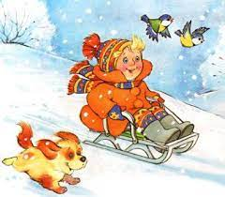
Безопасность на горках:
Расскажите ребенку, что на горках нужно вести себя аккуратно и дисциплинированно, соблюдать очередь при спуске.
Ребенку можно кататься с маленьких пологих горок.
Нельзя кататься с горки стоя.
Нельзя кататься с горок, которые расположены рядом с дорогой, водоёмом.
Научите детей правильно падать: на бок, подгибая колени и стараясь смягчить падение руками. Расскажите, что падение на спину или вперёд на руки, может привести к серьезным травмам.
На горе идёт игра
Веселиться детвора.
Кто на санках, кто на лыжах,
На ватрушке ниже-ниже…
Хлоп, подпрыгнул, и в сугроб!
Уцелеть снежок помог.
Если ты пришёл кататься,
Надо крепко всем держаться,
И застёжки пристегни,
Руки, ноги береги!

Slide 8
Советы родителям.
Выбирая горку для катания ребёнка, обратите внимание на её безопасность. Рядом с горкой не должно быть автодорог и водоёмов. Если вы ведёте кататься маленького ребёнка, то скопление на горке активных подростков — это тоже потенциальная опасность.
Что нужно знать детям и родителям — меры предосторожности на горке зимой:
напомните сыну или дочери, что вежливость хороша везде, и на горке тоже: пусть ребёнок уступает младшим и соблюдает очередь катания;
следите за катанием ребёнка, особенно если он ещё небольшой и на горке много других детей;
малышу младше 5 лет разрешайте кататься только с пологих горок;
обувайте ребёнка перед походом на горку в нескользящую обувь;
разрешайте ребёнку кататься только на средстве для катания — ледянке, ватрушке, снегокате, но не на ногах или на корточках.
Если вашему малышу меньше 5 лет, не покупайте ему ледянку в форме корытца — такими средствами для катания довольно сложно управлять
И помните главное — всегда важно оставаться примером безопасного поведения для своих детей! Учите их осторожности, показывайте на своём примере и обеспечивайте безопасность.
БЕЗОПАСНОСТЬ ДЕТЕЙ – ОБЯЗАННОСТЬ ВЗРОСЛЫХ!
Безопасная зимняя прогулка начинается у дверей дома. Подготовьтесь к выходу на улицу с детьми заранее:
накормите ребёнка питательным блюдом — на морозе тратится гораздо больше энергии, чем в тепле;
проследите за тем, чтобы ребёнок полностью оделся (застегнул замки, надел шапку и варежки) до того, как выйти за дверь;
объясните, что во время игр нельзя слишком сильно толкать других детей, особенно тех, кто младше и слабее;
предупредите ребёнка об опасности прыжков в сугроб, где может скрываться что угодно: осколки, мусор, острые камни.

Slide 9
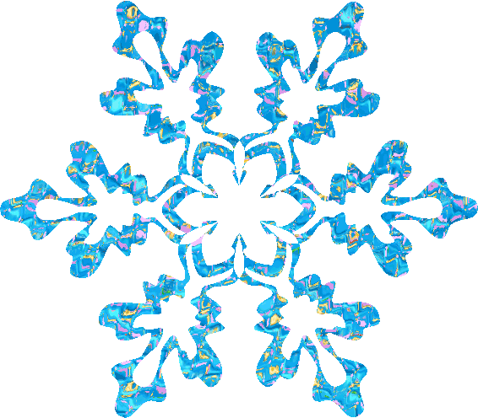
Посмотрите с детьми:
1. «Мы с Джеком»(1973г.) Мультфильм о том, как мальчик и его верный пес спас девочку, упавшую в прорубь.
2. «Зимняя сказка» (1981 г.) Мультфильм о том, как Ёжик всю зиму лечил Медвежонка, который переел снега. Наглядно и с юмором продемонстрирует ребенку, почему все же плохо есть снег.
3. «Балто» (1995 г.) Трогательный мультфильм про героизм и силу воли. Главного героя спасают из под треснувшего льда. Что еще раз доказывает смертельную опасность зимних водоемов.
4. «Хранители снов» (2012 г.) Полнометражный анимационный фильм по мотивам серии книг У. Джойса. В одном из эпизодов старший брат. Рискуя собственной жизнью, спасает сестру, которая вышла на тонкий лёд.
Безопасное поведение зимой:
Волшебная книга: "Опасность зимнего водоема"
Смешарики: "Опасные сосульки"
Смешарики: "На тонком льду"
Смешарики: "Как не замерзнуть от холода"
Аркадий Паровозов: "Остерегайтесь сосулек"

Slide 10
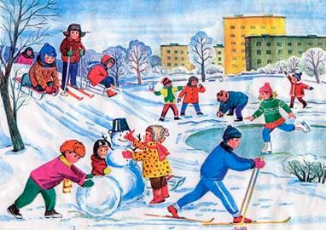
Спасибо за внимание!

